Slide 1
Муниципальное автономное дошкольное образовательное учреждение
Муниципального образования город Ирбит «Детский сад № 27»
«Фестиваль солдатской песни»
как средство патриотического
воспитания дошкольников»
Педагогические чтения 2020 - «Память о Великой Отечественной войне…»
Ирбит 2020 год

Slide 2
Белавинские педагогические чтения 2020 год.
Авторская группа: Молокотина Екатерина Владимировна – 1 К.К.
Володина Татьяна Алексеевна – В.К.К.
Образовательная организация: МАДОУ «Детский сад № 27» г.Ирбит
Должность: Музыкальный руководитель
Тема выступления: «Фестиваль солдатской песни»
как средство патриотического воспитания дошкольников»

Slide 3
Познание, постижение человеком своей Родины, становление в нашей душе патриотической сердцевины, патриотическое воспитание в годы детства, отрочества и ранней юности, - это самые тонкие, самые сложные вещи в том безгранично сложном переплетении идей, поступков, стремлений, которое называется патриотическим воспитанием»
В.А. Сухомлинский

Slide 4
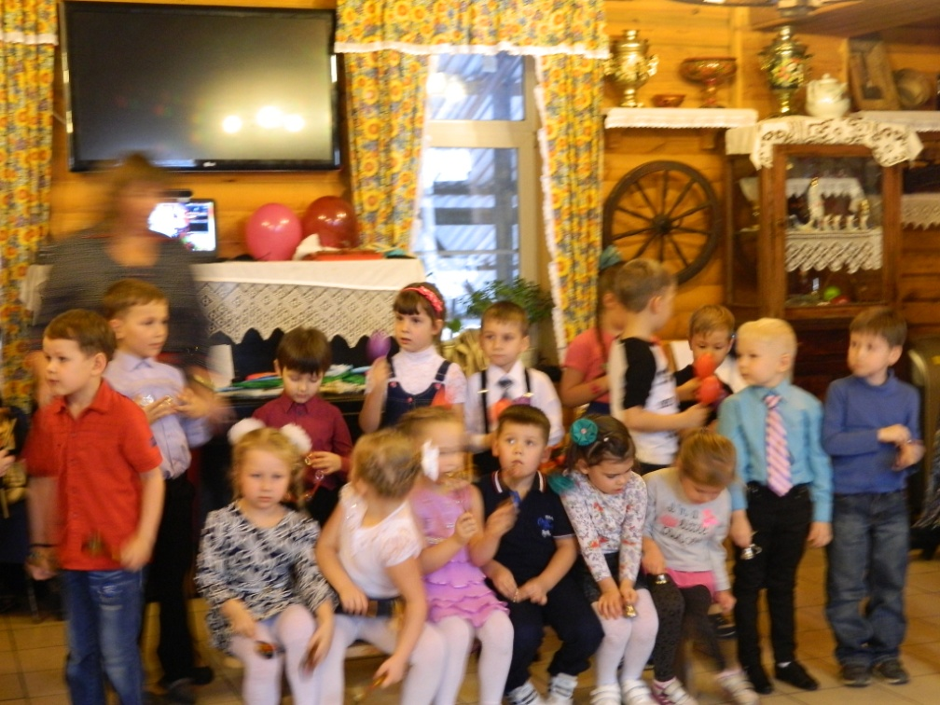
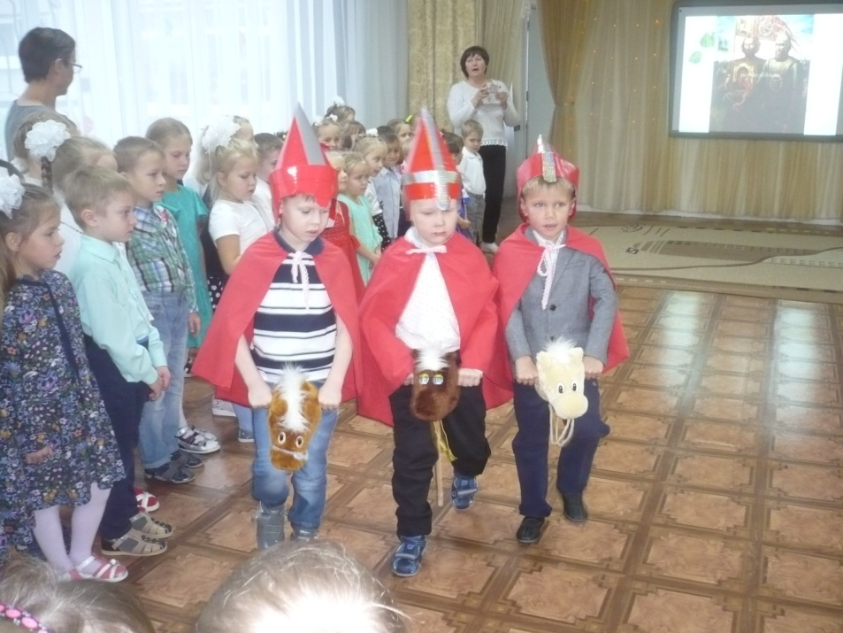
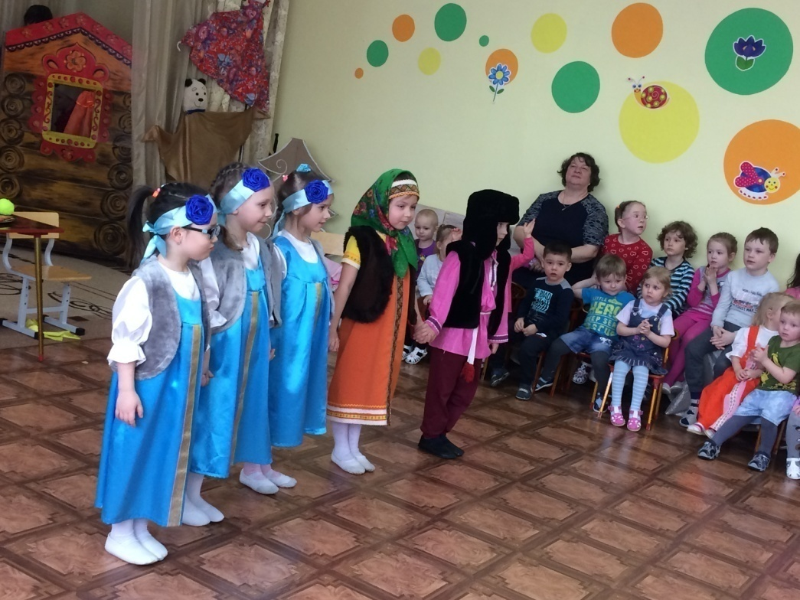
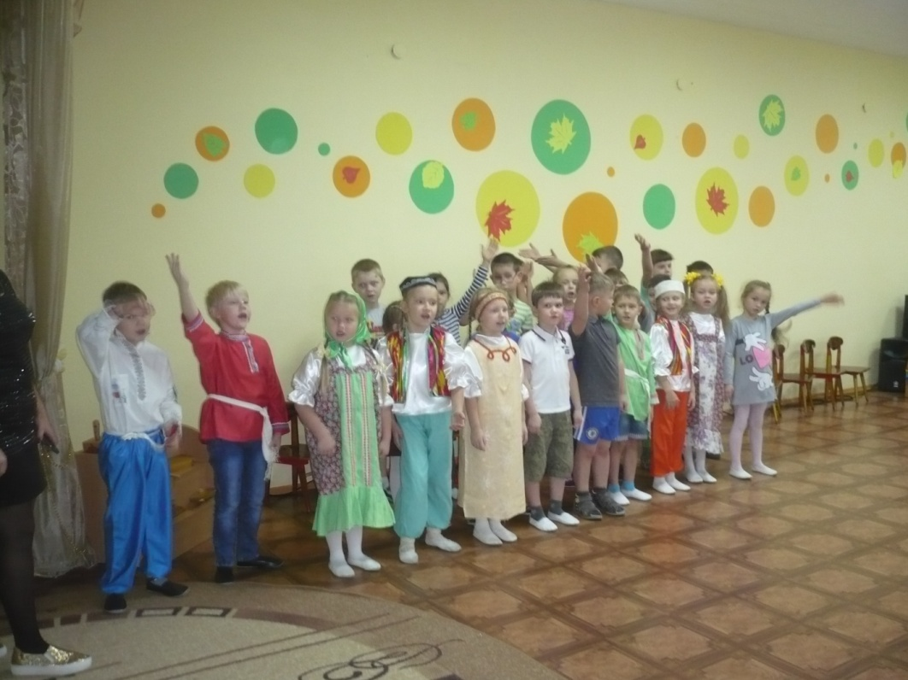

Slide 5
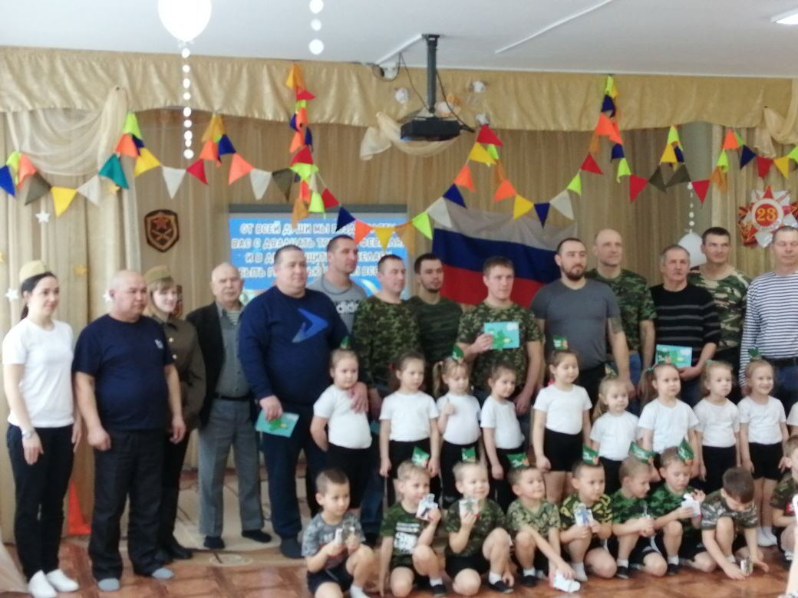
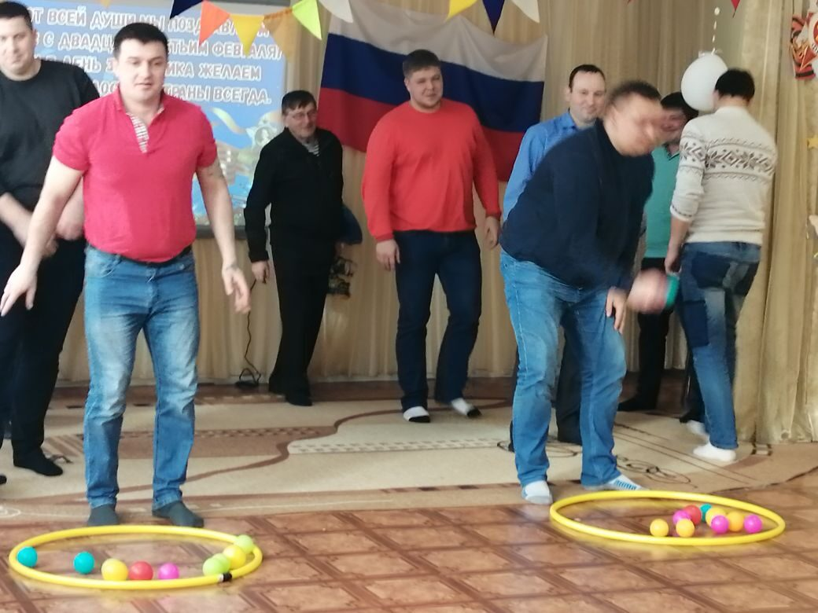
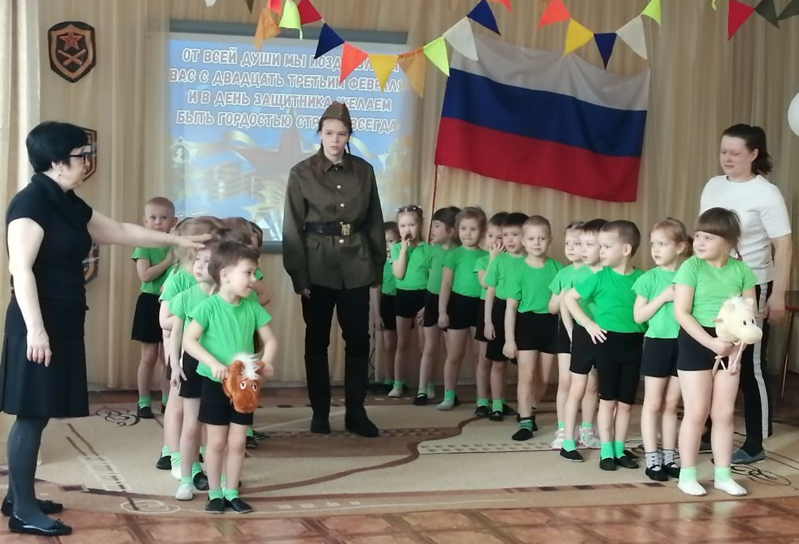

Slide 6
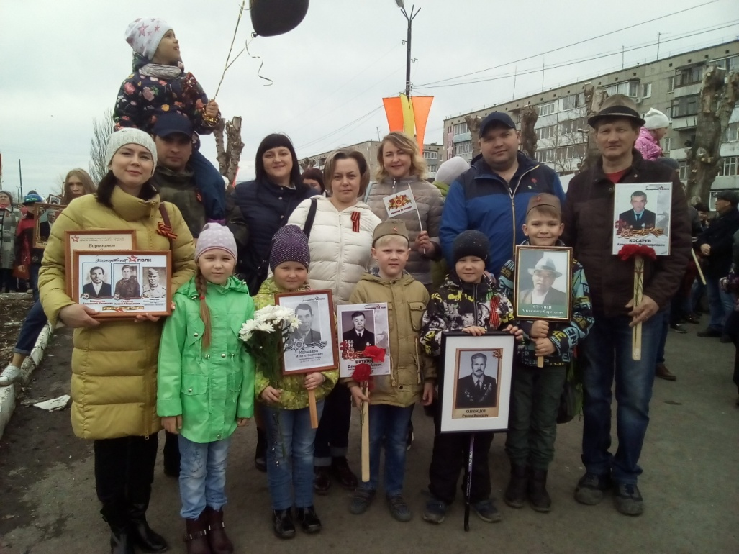
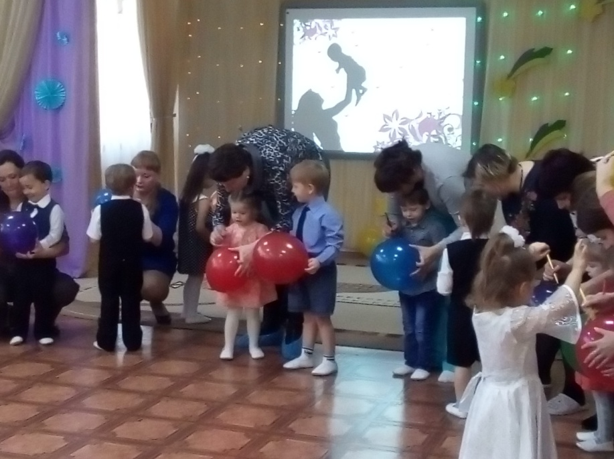
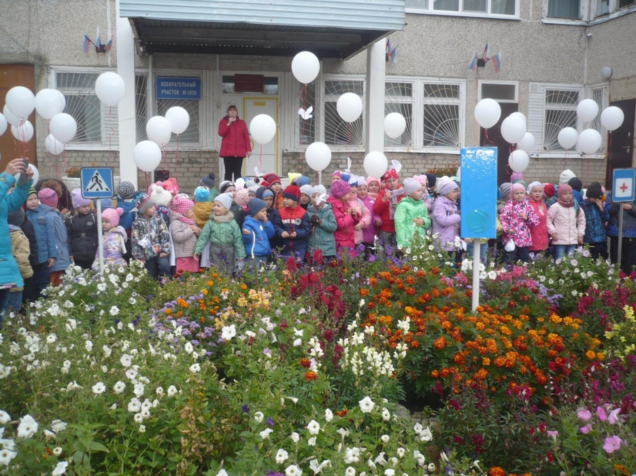
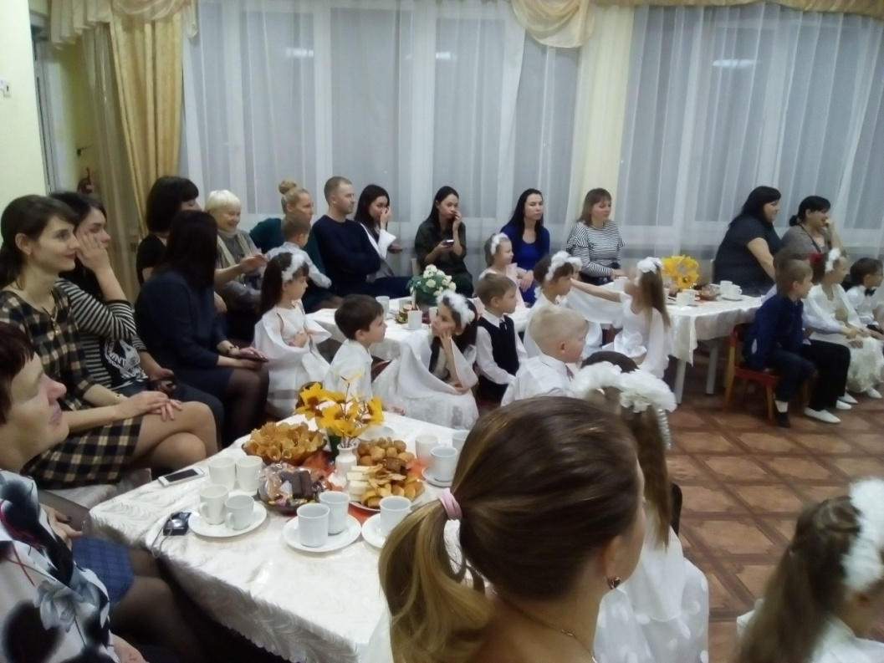

Slide 7
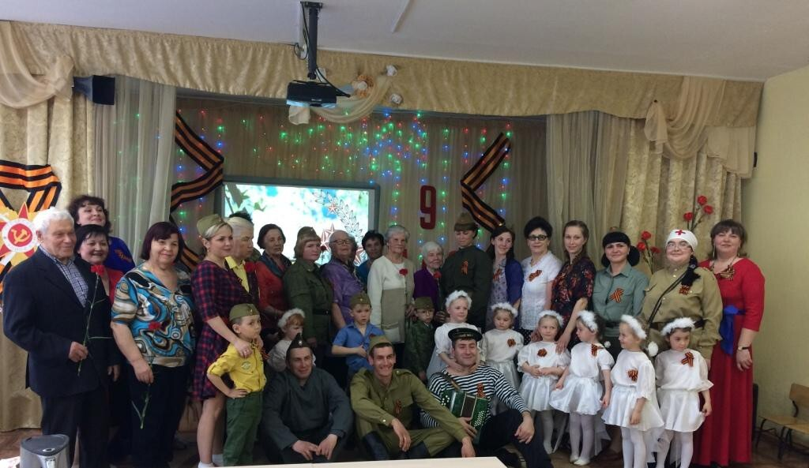
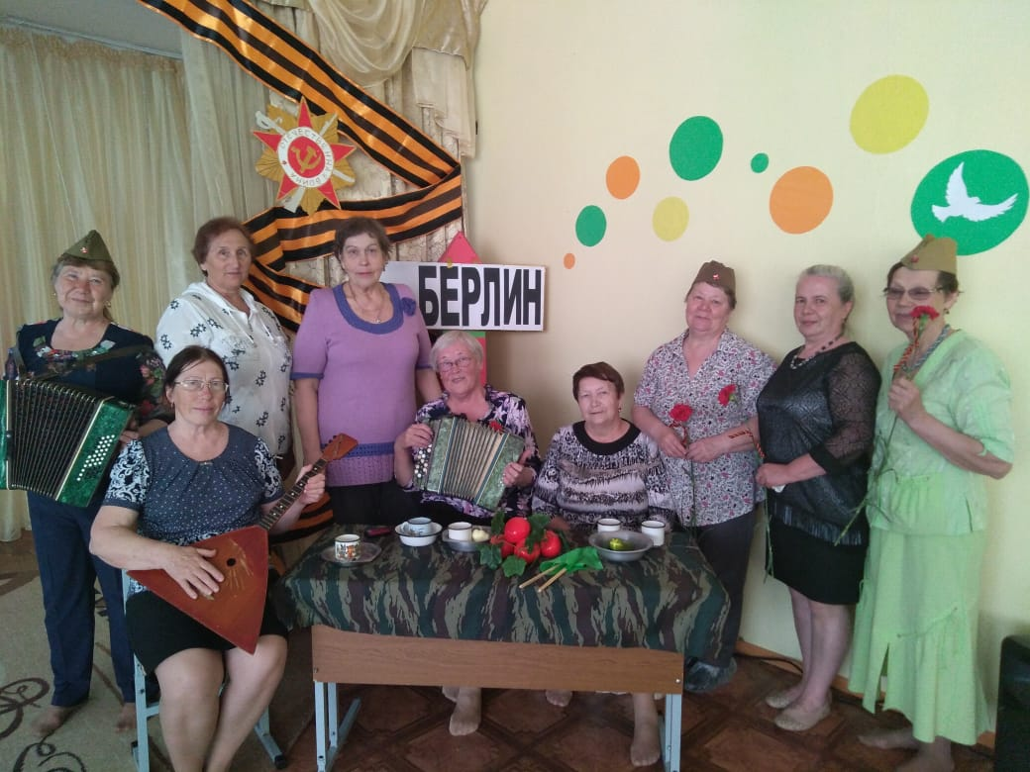
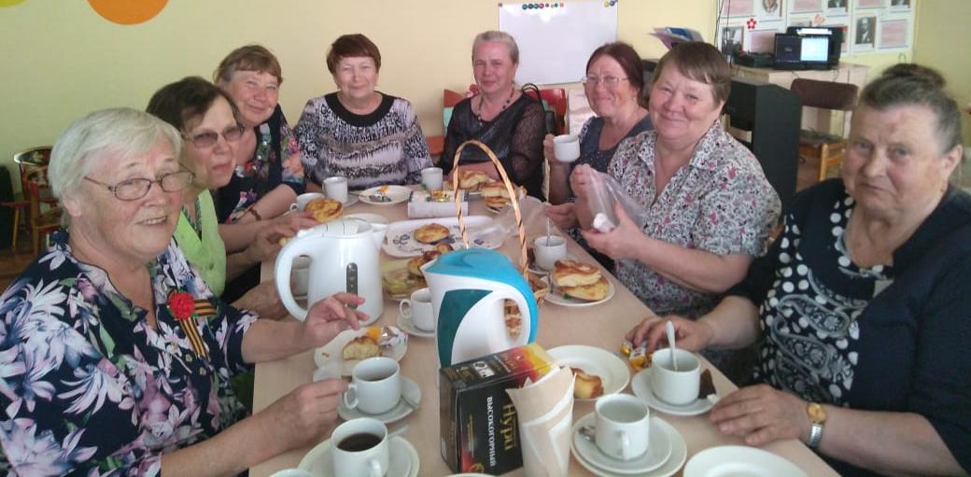

Slide 8
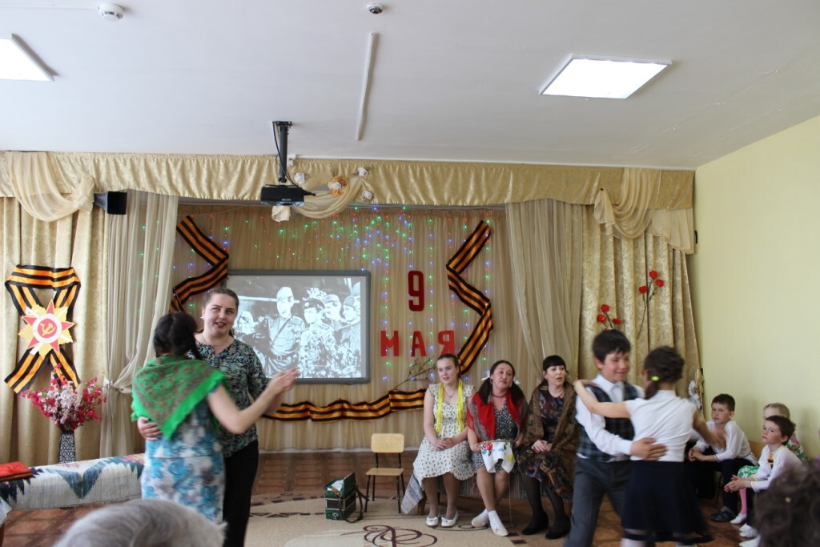

Slide 9
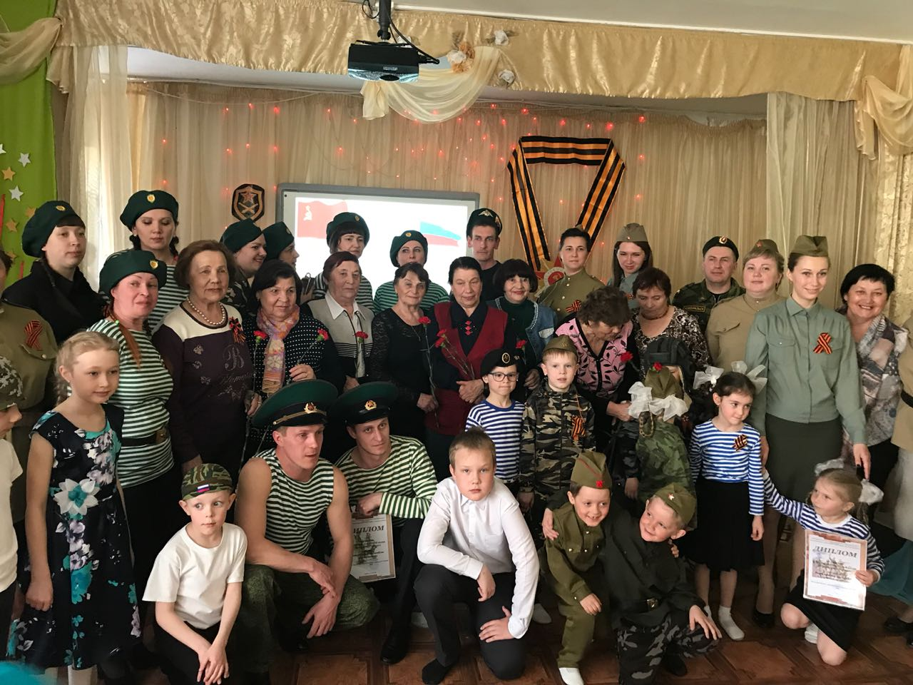

Slide 10
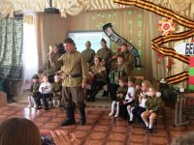
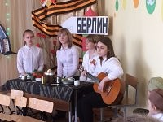
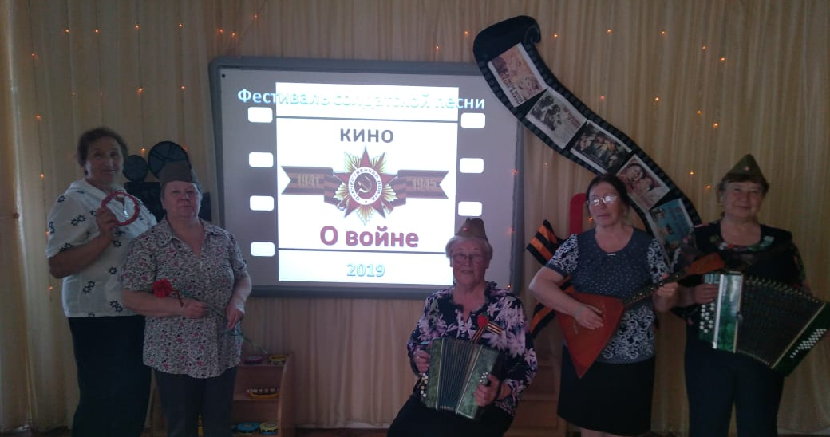

Slide 11
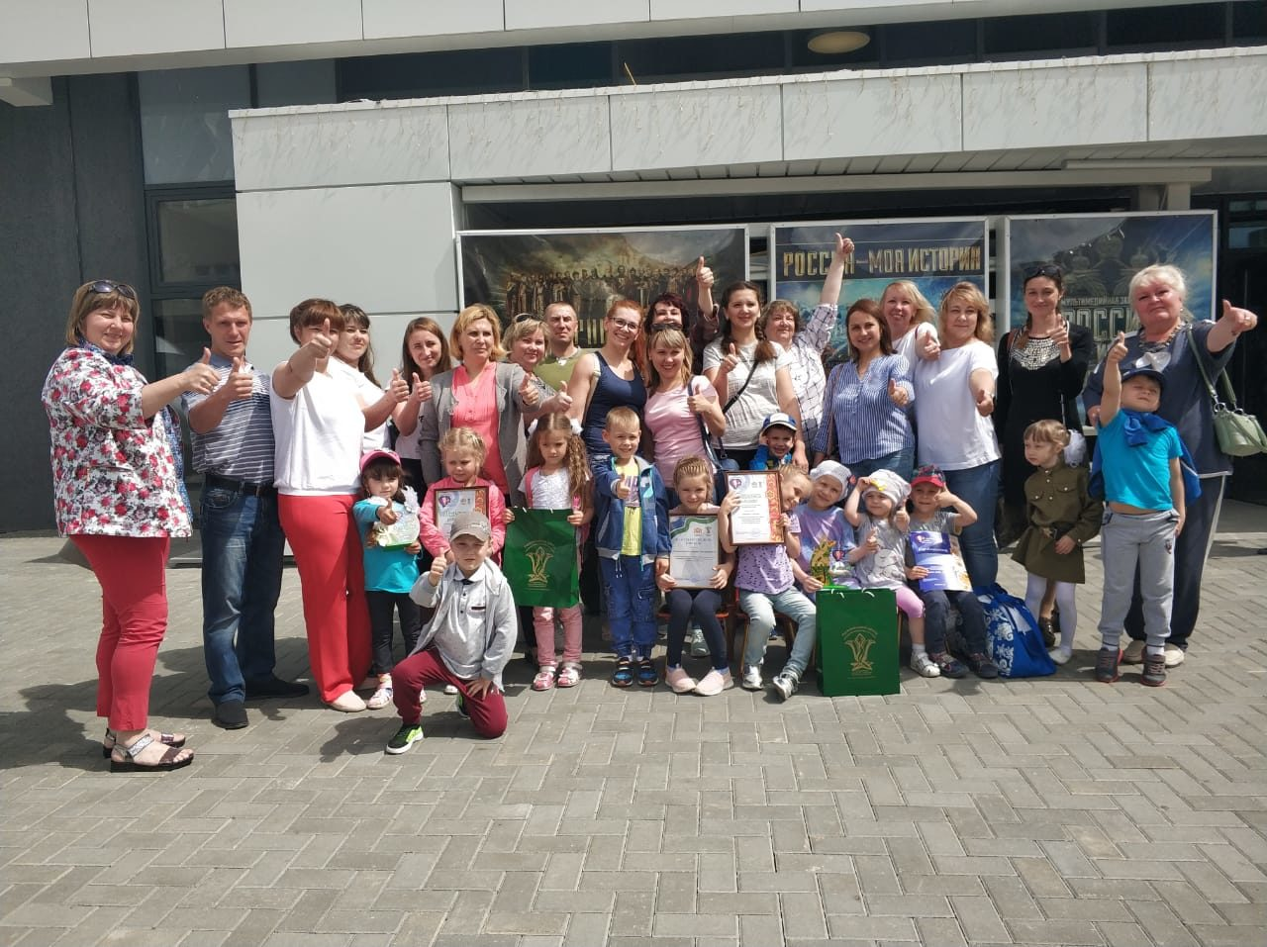
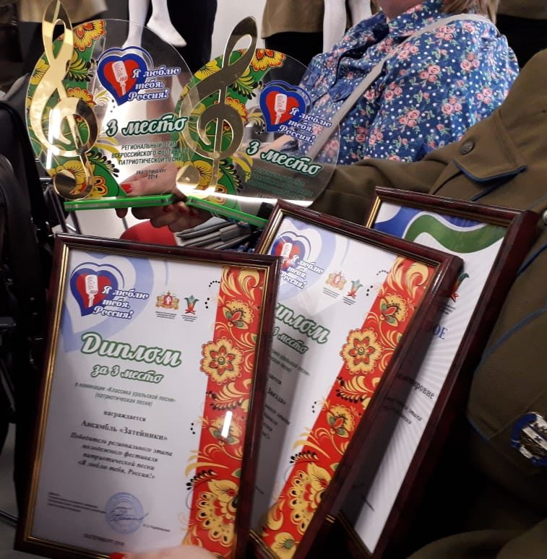

Slide 12
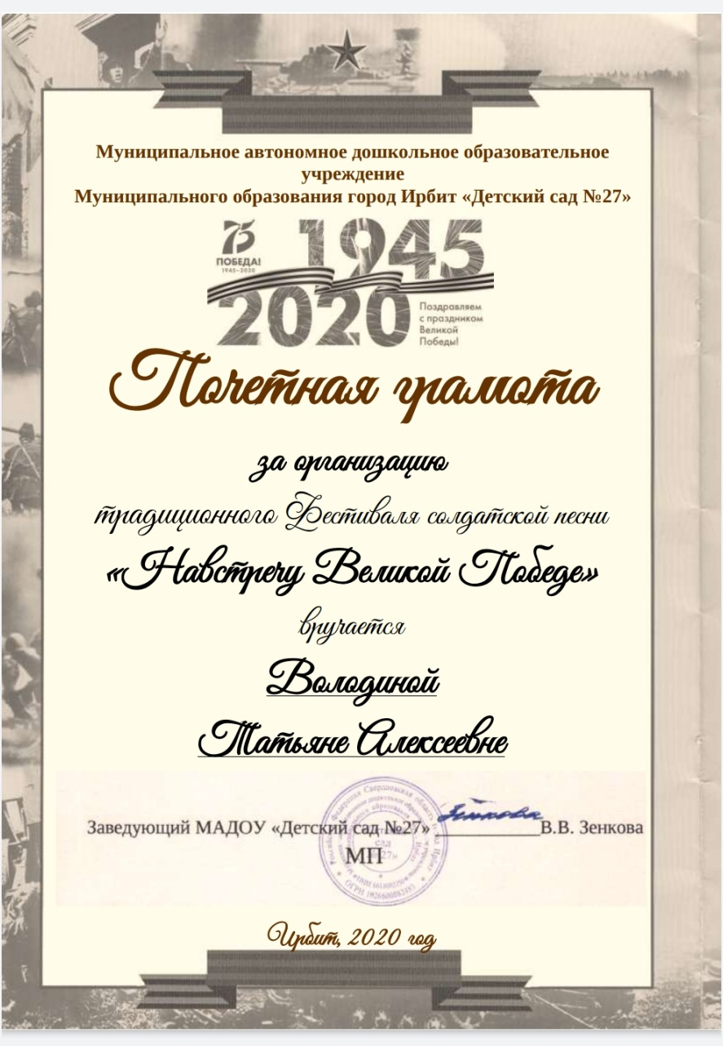
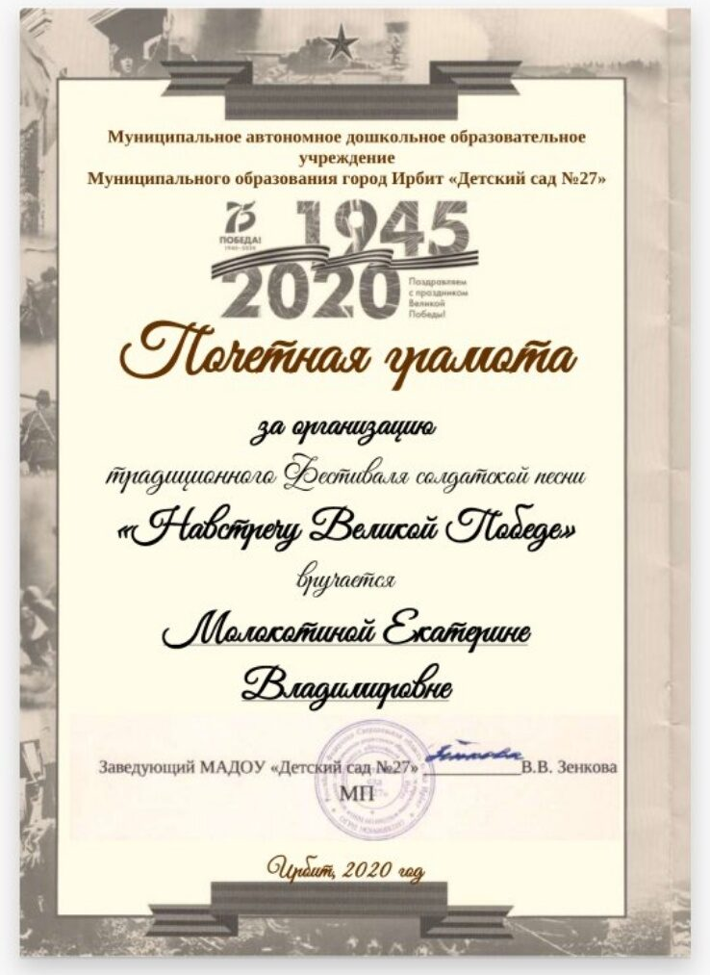
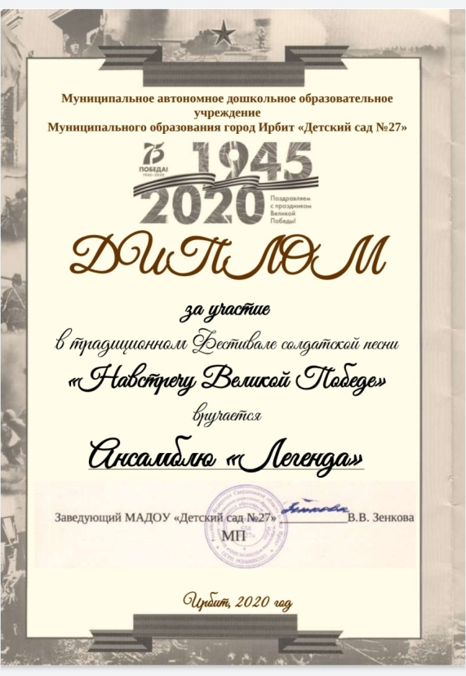

Slide 13
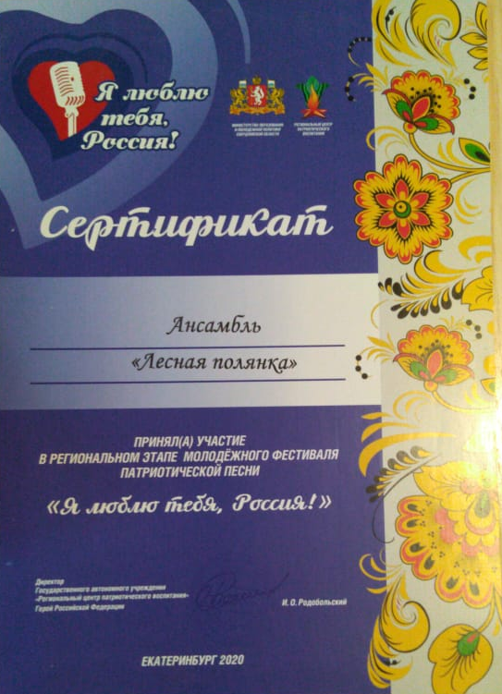
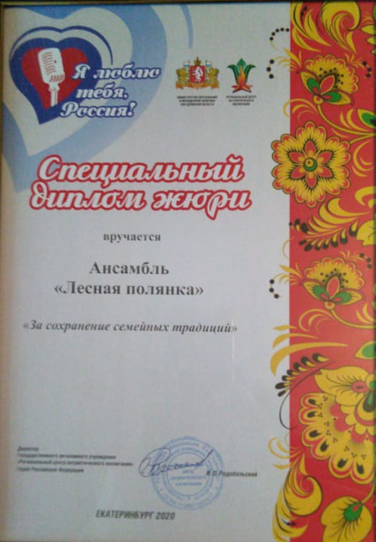
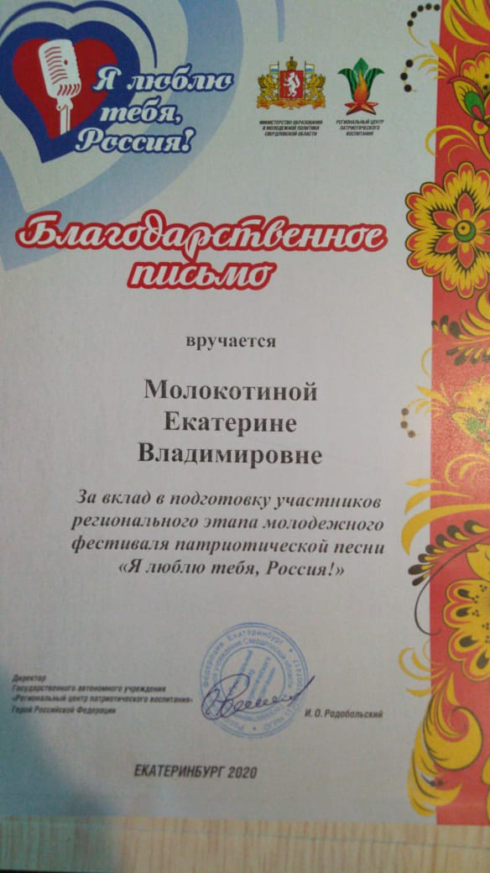

Slide 15
Спасибо за внимание!

